Slide 1
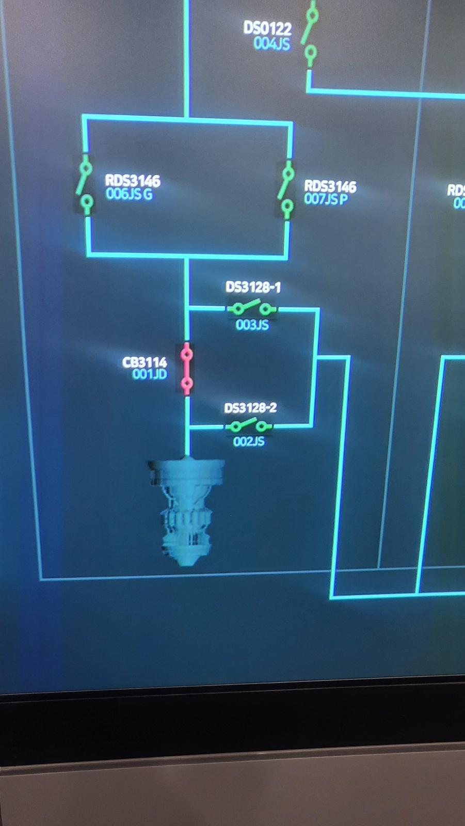
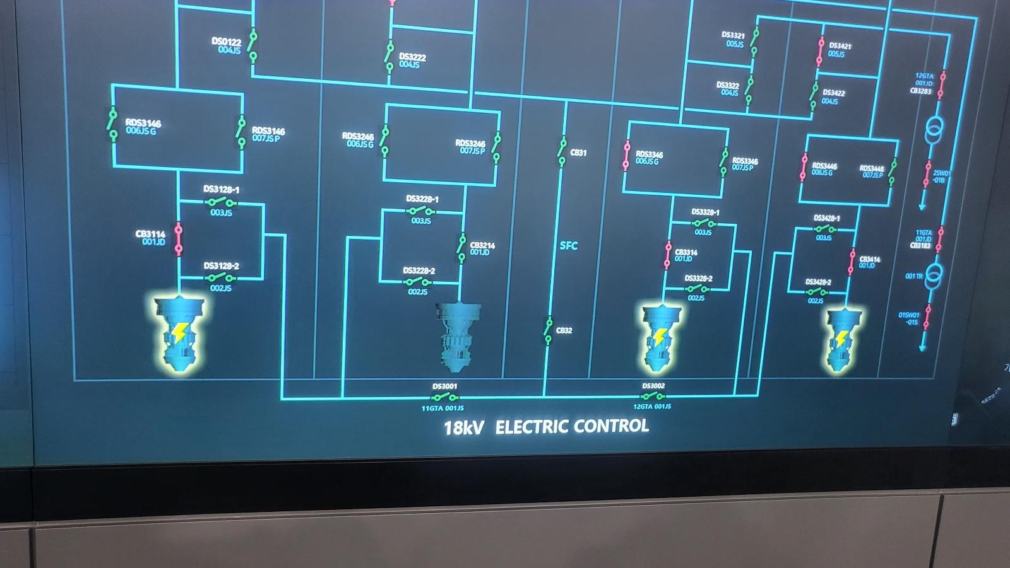
03.15
03.08 정지중인데 발전기 기동 표시

Slide 2
